Slide 1
Kvalita života v období sénia
Kvalita života
Životní spokojenost
Domény QoL
Diagnostika
Benefity PA, doporučení

Slide 2
Kvalita života /QL
Kvalita života seniorů je veličina, pro niž se velmi těžko hledají validní parametry.
Pojem je velmi těžké definovat, je považovaný za široký a nejednoznačně definovaný, protože vychází z mnoha faktorů ovlivněných velkým množstvím proměnných.
Z pohledu jedince je kvalita života velmi subjektivní a individuální pojem. Každý člověk totiž vyznává různé hodnoty a potřeby, které se postupně s věkem mění. Co je důležité pro jednoho člověka, nemusí být důležité pro někoho jiného.

Slide 3
Kvalita života /QL
Záleží na míře pochopení své současné situace konkrétním seniorem, schopnosti adaptace na nové životní podmínky, na přístupu okolí seniora a v neposlední řadě také na jeho kognitivních schopnostech jak v oblasti pochopení aktuální situace, tak schopnosti porovnávat současnou a minulou situaci.
Koncept, který je multifaktoriálně ovlivněný fyzickým zdravím jedince, jeho psychickým stavem, sociálními vztahy a vztahem ke klíčovým oblastem jeho životního prostředí.
Světová zdravotnická organizace (WHO) definuje kvalitu života jako:
„ jedincovu percepci jeho pozice v životě v kontextu své kultury a hodnotového systému a ve vztahu k jeho cílům, očekáváním, normám a obavám“ .
= jak člověk vnímá své postavení v životě v kontextu kultury, ve které žije, a ve vztahu ke svým cílům, očekáváním, životnímu stylu a zájmům“

Slide 4
Oblasti kvality života
WHO rozeznává čtyři základní oblasti kvality života:
1. Fyzické zdraví a úroveň samostatnosti.
2. Psychické zdraví a duchovní stránka.
3. Sociální vztahy.
4. Prostředí.

Slide 5
Oblasti kvality života
Ad 1) fyzické zdraví a úroveň samostatnosti – energie a únava, bolest, odpočinek, mobilita, každodenní život, závislost na lékařské pomoci, schopnost pracovat…
Ad 2) psychické zdraví a duchovní stránka – sebepojetí, negativní a pozitivní pocity, sebehodnocení, myšlení, učení, paměť, koncentrace, víra, spiritualita, vyznání…
Ad 3) sociální vztahy – osobní vztahy, sociální podpora, sexuální aktivita
Ad 4) prostředí – finanční zdroje, svoboda, bezpečí, dostupnost zdravotnické a sociální péče, domácí prostředí, příležitosti pro získávání nových vědomostí a dovedností, fyzikální prostředí (znečištění, hluk, provoz, klima)…

Slide 6
Pojetí kvality života
Přístupy ke kvalitě života mohou být různé. Záleží na oboru, který se kvalitou života zabývá a také na účelu jeho měření.
Medicínské pojetí kvality života
v prostředí medicínském je kvalita života chápaná jako subjektivní pocit pohody, spojovaný s nemocí, úrazem, léčbou a jejími vedlejšími účinky, pojetí kvality života se ve zdravotnictví orientuje především do oblasti fyzického a psychosomatického zdraví

Slide 7
Pojetí kvality života
Sociologické pojetí kvality života
pojetí sociologické sleduje kvalitu života různých sociálních skupin, mezi hlavní faktory patří životní styl, sociální úspěšnost, společenský status, úroveň bydlení, majetek a vzdělání, životní úroveň patří mezi nejdůležitější termíny

Slide 8
Pojetí kvality života
Psychologické pojetí kvality života
Kvalita života v tomto pojetí může být chápání z více hledisek. Zjišťujeme to, co činí lidi spokojenými a jindy se toto pojetí soustřeďuje na prožívání subjektivní pohody, pocit blaha a štěstí. Velmi významnou složkou zdraví je prožitek osobní pohody (well – being).
Jsou to ale i negativní jevy, například životní trauma, krize, deprese a poruchy nálad.

Slide 9
Pojetí kvality života
Ekologicko-enviromentalní
podmínky, protože přímo ovlivňuji život člověka, opatření by měla směřovat, zejména u vyspělých zemi, k návratu ke skromnějšímu životnímu stylu a to ve snaze zabránit dalšímu poškozování přírodního prostředí
Psychoterapeutické přístupy
postupy jsou kombinovány s jinými rehabilitačními prostředky, například, fyzioterapii, ergoterapii, cílem je dosáhnout co nejvyšší možné kvality života

Slide 10
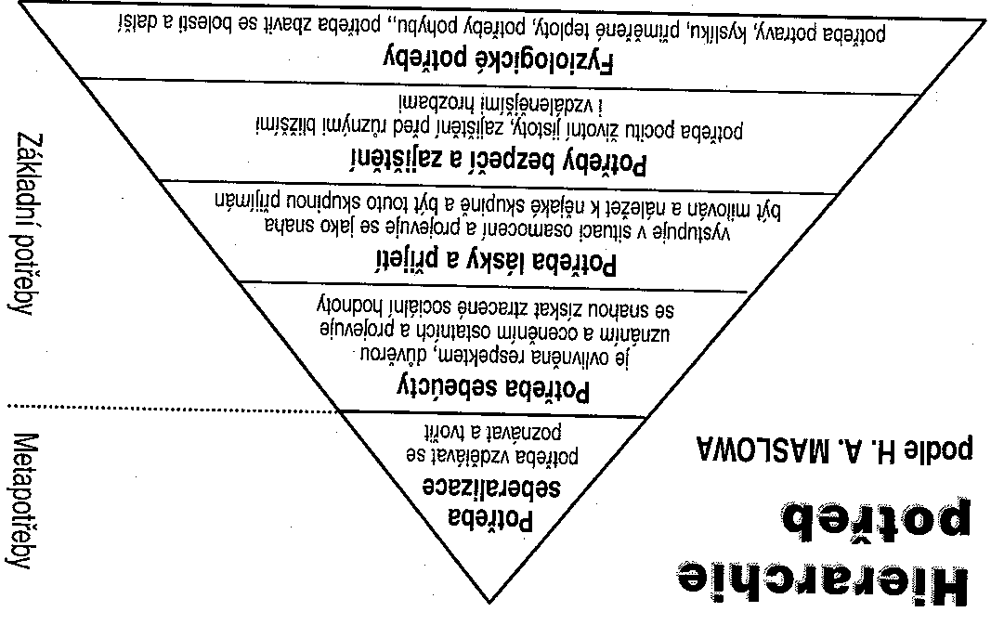
Pojetí kvality života
medicínské
sociologické
psychologické
ekologické a enviromentální
psychoterapeutické

Slide 11
Kvalita života ve stáří (QL)
QL- složitý filosofický jev, termín spojený v
současné době s tělesným zdravím
tělesné zdraví – tělesné funkce (fungování)
emocionální funkce – well being
kognitivní a paměťové funkce
výkonnost a pracovní produktivita (ADL)
sexuální funkčnost
životní spokojenost

Slide 12
Programy kvality života ve stáří
podpora aktivního stárnutí
význam edukace pro kvalitu stárnutí

Slide 13
14 domén QL pro seniory
Tělesné fungování
Samo-obslužnost, soběstačnost
ADL
Sociální fungování
Sexualita a důvěrné přátelství
Psychologické well-being a nepřítomnost stresu
Kognitivní fungování
Bolest
Energie/únava
Spánek
Sebeúcta
Sebeovládání
Vědomé zdraví
Životní spokojenost

Slide 14
Diagnostika
Při hodnocení kvality můžeme využít různé typy dotazníků.
Metody měření a hodnocení KŽ lze hodnotit na základě objektivních a subjektivních přístupů, přičemž nejpodstatnějším je subjektivní hodnocení jedince.
Dotazníky ke zjišťování KŽ lze rozdělit na dva základní typy a to na dotazníky GENERICKÉ a SPECIFICKÉ.

Slide 15
Diagnostika
Generické dotazníky hodnotí všeobecně celkový stav jedince bez ohledu na konkrétní onemocnění, jsou široce použitelné u jakýchkoliv skupin populace bez ohledu na věk, pohlaví apod…
Specifické dotazníky jsou vytvořeny pro co nejpřesnější identifikaci faktorů ovlivňujících kvalitu života. Ta bezprostředně souvisí s konkrétním onemocněním – nejčastěji onkologickým, KVO, neurologickým, diabetickým, pohybovým.
Z dostupných dotazníků je nejčastěji využíván SF 36 a WHOQOL – BREFF, který je zkrácenou verzí WHQOL 100.

Slide 16
QL - diagnostika
SF-36 (Short Form 36 Health Subject Questionnaire)- osmi kategoriích :
omezení fyzických aktivit v důsledku zdravotních problémů (PF, Physical Functioning),
omezení obvyklých činností v důsledku fyzicky zdravotních problémů (RP, Role Physical),
omezení v běžných aktivitách v důsledku emocionálních problémů (RE, Role-Emotional),
určuje míru bolesti a její dopad na vykonání běžných denních činností (BP, Bodily Pain),
obecné hodnocení zdravotního stavu (GH, General Health),
vitalita (VT, Vitality),
omezení sociálních aktivit v důsledku fyzických a emocionálních problémů (SF, Social-Functioning),
mentální zdraví (MH, Mental Health).
https://www.uzis.cz/dotaznik-kvality-zivota-sf-36
Strukturovaný dotazník o 100 otázkách WHOQOL-100, který zjišťuje údaje ze 6 podoblastí – fyzické zdraví, prožívání, nezávislost, mezilidské vztahy, prostředí a spiritualita. Pro běžné klinické použití vytvořena verze BREF, která zjišťuje situaci ve čtyřech oblastech – fyzické zdraví, prožívání, sociální vztahy a prostředí.

Slide 17
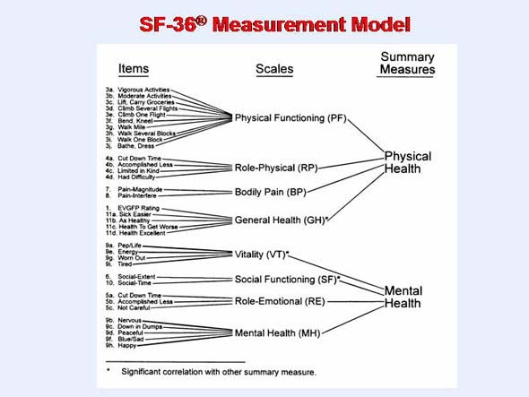

Slide 18
Benefity pohybové aktivity
prevence předčasného úmrtí
prevence mozkové mrtvice
snížení rizika vzniku kardiovaskulárních onemocnění
prevence hypertenze
prevence diabetes mellitus 2. typu a metabolického syndromu
prevence obezity a nadváhy,
snížení rizika vzniku některých typů rakoviny (např. kolorektální karcinom, rakovina prsu nebo prostaty)
snížení rizika depresí a demence, úzkosti
zlepšení kvality spánku
prevence osteoporózy, zlomenin a snížení rizika pádu u seniorů
zlepšení kognitivních funkcí

